Slide 1
Современная Методология Разработка программного обеспечения

Slide 2
Методы разработки программного обеспечения
Каскадный/ «водопад»
Каскадно-возвратный
Каскадно-итерационный
Каскадный с перекрывающимися видами работ (англ. waterfall with overlapping)
Каскадный подход с подвидами работ (англ. waterfall with subprocesses)
Спиральная модель (spiral model)

Slide 3
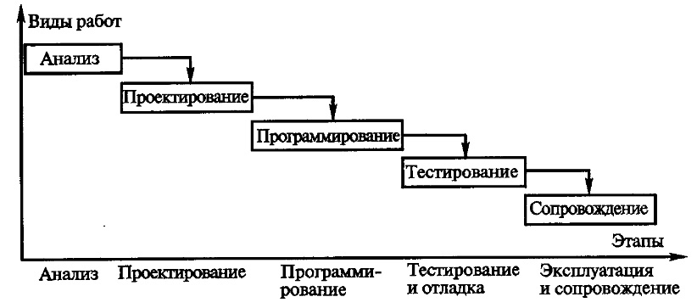
Каскадный / «водопад»
Достоинства: полная документация, простота
Недостатки: невозможность вернуться на предыдущий этап
Применение: для разработки небольших программ

Slide 4
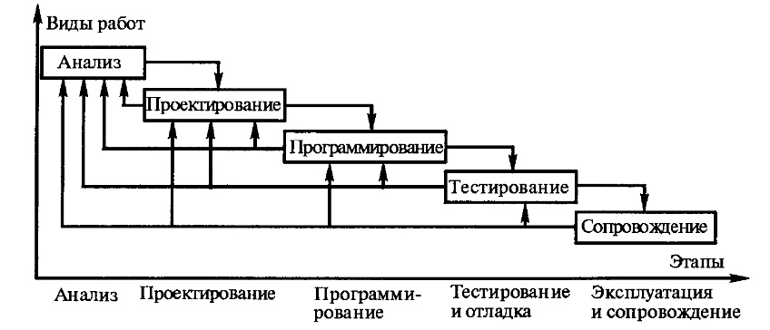
Каскадно-возвратный
Плюсы: Возможность вернуться на любой уровень для внесения изменений
Минусы: «Отличное – враг хорошего»; затягивание процесса разработки
Применение: для программа среднего размера

Slide 5
Итеративная (эволюционная) модель
Плюсы: Возможность «отката» при обнаружении ошибки;
Минусы:
Отсутствие в течение долгого времени понимания целостного проекта.
При итерациях приходится отбрасывать часть сделанной ранее работы;
«Халтура», т.к. у разработчики знают, что огрехи можно исправить позже.
Затруднено долгосрочное планирование.
Применение: для больших программ

Slide 6
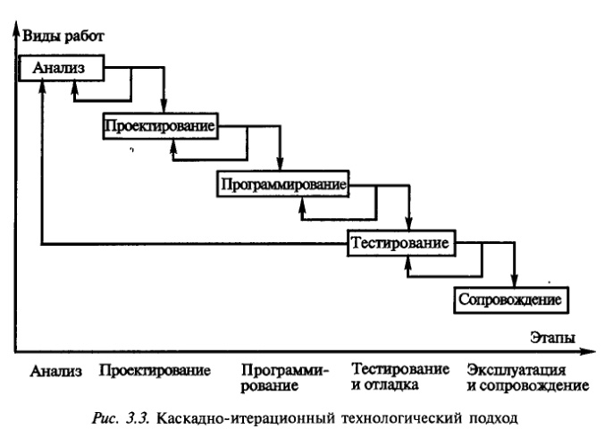
Каскадно-итерационный
Плюсы: Возможность вернуться на предыдущий уровень для внесения изменений
Минусы: «Отличное – враг хорошего»; затягивание процесса разработки
Применение: для программа среднего размера

Slide 7
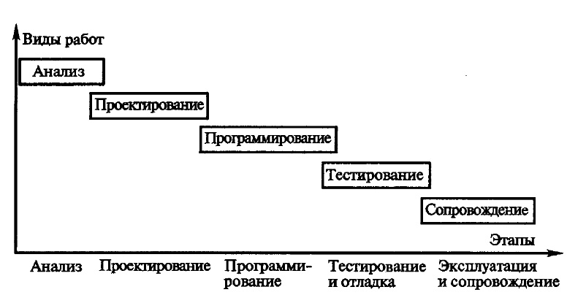
Каскадный с перекрывающимися видами работ
Плюсы: Ускорение разработки за счет распараллеливания работ
Минусы: Усложнение процесса синхронизации работ
Применение: для программа среднего размера

Slide 8
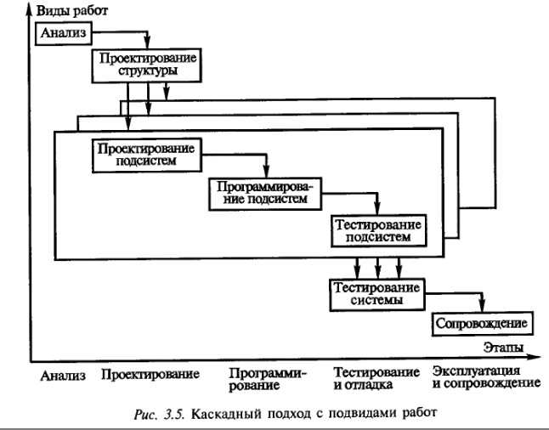
Каскадный подход с подвидами работ
Плюсы: Ускорение разработки за счет распараллеливания работ
Минусы: Сложный процесс интеграции различных модулей
Применение: для программа среднего размера

Slide 9
Модель «Водоворот»

Slide 10
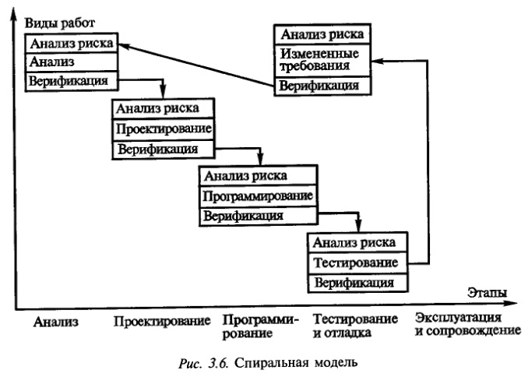
Спиральная модель (spiral model)
Плюсы: Наискорейшей выпуск программного продукта на рынок
Минусы: Изначально неизвестна структура и состав программы, что приводит к не оптимальности программ, множественным рефакторингам.
Применение: для больших программ

Slide 11
Модель «спираль»
Достоинства:
Разбиение проекта не небольшие части.
Гибкое проектирование.
Разделение проекта на части.
Взаимодействие с пользователем.
Получение результатов, пригодных для повторного использования.
Постепенное уточнение требований к ИС во время ее создания.
Недостатки:
Большой объем внутренней документации.
Большая стоимость проекта из-за затрат на планирование.
Дополнительная документация из-за большого количества этапов работ.
Сложной выделения критериев, определяющих длительность работ.
Необходимость мощных инструментальных средств.
Когда лучше применять:
Большие и сложные проекты.
Если необходимо тестирование базовых концепций.
Проекты со слишком сложными требованиями.
Разработка серии систем.
Продукты с ожиданием изменений и дополнений.
Долгосрочный проект.
Необходимость демонстрации версий ИС.

